Slide 1
Спеціальні питання теорії графів
Модуль 2 Лекція 4

Slide 2
План
Алгебраїчні властивості графів
Планарні графи
Розфарбування графів
Зважені графи та алгоритми пошуку найкоротшого шляху

Slide 3
Умовні позначення
- визначення
- приклад
- примітка
!
- важливо!

- теорема
План

Slide 4
Алгебраїчні властивості графів
Функція f з графа G (V, E) в граф G' (V', E') називається гомоморфізмом з G в G' і позначається f : G → G', якщо мають наступні властивості:
а) Якщо e ∈ E, то f(e) ∈ E'. (f(E) ⊆ E')
б) Якщо v ∈ V, то f(v) ∈ V'. (f(V) ⊆ V')
в) Якщо вершини u та v інцидентні ребру e графа G, то вершини f(u) та f(v) інцидентні ребру f(e) графа G'.
ТЕОРЕМА 7.1. Якщо функція f – гомоморфізм з G в G', то f(G) – підграф (f(V), f(E)) графа G'.
ТЕОРЕМА 7.2. Якщо граф G зв’язний і f – гомоморфізм, то граф f(G) – зв’язний.
ТЕОРЕМА 7.3. Якщо граф G повний і f – гомоморфізм, то f(G) – повний.



Лекція 4. Спеціальні питання теорії графів. Слайд 4 з 22
План

Slide 5
Гомоморфізм f : G → G' являється ізоморфізмом, якщо f : V → V' та f : E → E' представляють собою взаємо однозначні відповідності. Якщо f : G → G' – ізоморфізм, то G і G' називаються ізоморфними.
Якщо граф G(V, E) містить ребро e = {v₁, v₂} і граф G'(V', E') отриманий з графа G(V, E) додаванням нової вершини v в множину V і заміною ребра {v₁, v₂} ребрами {v₁, v} та {v, v₂}, то граф G'(V', E') називається розширенням графа G(V, E). Якщо графи G₁, G₂, G₃, …, G_{n} такі, що G_{i+1} є розширенням графа G_{i}, то граф G_{n} називається похідним від графа G₁.
Графи G і G' називаються гомеоморфними, якщо існує граф G'' такий, що обидва графи, G і G' являються похідними від графа G''.
Лекція 4. Спеціальні питання теорії графів. Слайд 5 з 22
План

Slide 6
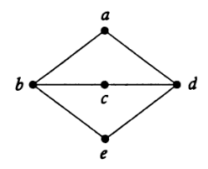
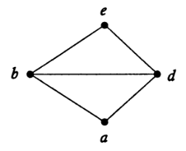
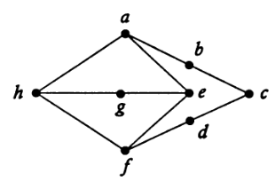
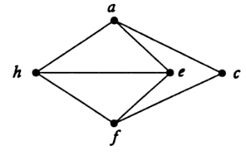
Перший граф є розширенням другого графа
Перший граф є похідним від другого
Лекція 4. Спеціальні питання теорії графів. Слайд 6 з 22
План

Slide 7
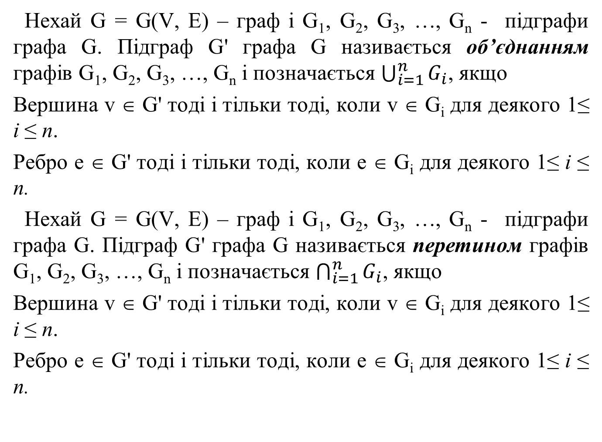
Нехай G = G(V, E) – граф і G₁, G₂, G₃, …, G_{n} - підграфи графа G. Підграф G' графа G називається об’єднанням графів G₁, G₂, G₃, …, G_{n} і позначається $\bigcup_{i=1}^{n}{G_{i}}$, якщо
Вершина v ∈ G' тоді і тільки тоді, коли v ∈ G_{і} для деякого 1≤ і ≤ n.
Ребро е ∈ G' тоді і тільки тоді, коли е ∈ G_{і} для деякого 1≤ і ≤ n.
Нехай G = G(V, E) – граф і G₁, G₂, G₃, …, G_{n} - підграфи графа G. Підграф G' графа G називається перетином графів G₁, G₂, G₃, …, G_{n} і позначається $\bigcap_{i=1}^{n}{G_{i}}$, якщо
Вершина v ∈ G' тоді і тільки тоді, коли v ∈ G_{і} для деякого 1≤ і ≤ n.
Ребро е ∈ G' тоді і тільки тоді, коли е ∈ G_{і} для деякого 1≤ і ≤ n.
Лекція 4. Спеціальні питання теорії графів. Слайд 7 з 22
План

Slide 8
Нехай G = G(V, E) – граф і G₁, G₂, G₃, …, G_{n} - підграфи графа G. Підграфи G₁, G₂, G₃, …, G_{n} являються попарно неперетинаючимися, якщо G_{i} ∩ G_{j} = ∅ для всіх 1≤ i < j ≤ n.
Нехай G = G(V, E) – граф. Доповненням графа G, що позначається G^{с}(V, E'), називається граф, такий, що для всіх вершин u, v ∈ V ребро між u та v в графі G^{с} існує тоді і тільки тоді, коли в графі G відсутнє ребро, що з’єднує u та v.
Лекція 4. Спеціальні питання теорії графів. Слайд 8 з 22
План

Slide 9
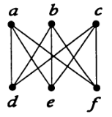
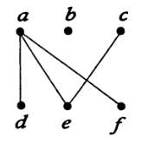
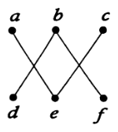
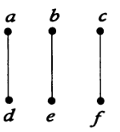
Підграф G'(V', E') являється остовним графом для графа G(V, E), якщо V' = V.
Дерево називається остовним деревом графа G, якщо воно являється остовним графом графа G.
Остовний граф та його підграфи:
Лекція 4. Спеціальні питання теорії графів. Слайд 9 з 22
План

Slide 10
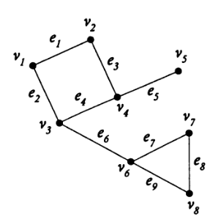
Множина ребер С зв’язного графа G = (V, E) називається розрізаючою множиною, якщо відалення ребер з множини С порушує зв’язність графа, а видалення власної підмножини множини С залишає граф зв’язним. Якщо множина С складається з одного ребра, то це ребро називається розрізаючим ребром.
Для графа зображеного нижче, е₅ та е₆ – розрізаючі ребра
Лекція 4. Спеціальні питання теорії графів. Слайд 10 з 22
План

Slide 11
Вершина a ∈ V зв’язного графа G = (V, E) являється розрізаючою вершиною, або точкою зчленування, якщо видалення цієї вершини та інцидентних їй ребер приводить до порушення зв’язності графа.
Граф G(V, E) називається двузв’язним, якщо не містить точко зчленування.
Нехай для кожного класу еквівалентності Е_{і} і відношення еквівалентності R V_{i} – множина вершин, інцидентних ребрам з множини Е_{і}, і G_{і}(V_{і}, E_{і}) – підграф графа G(V, E) з вершинами V_{i} і ребрами Е_{і}. Підграф G_{і}(V_{і}, E_{і}) називається компонентою двузв’язності графа G(V, E).
Лекція 4. Спеціальні питання теорії графів. Слайд 11 з 22
План

Slide 12
Планарні графи
Планарним графом називається граф, який може бути зображений на площині, так що його ребра не перетинаються.
Грань планарного графа – максимальна частина площини така, що будь-які дві точки цієї частини можуть буди з’єднані кривою, що не перетинає ребро графа.
ТЕОРЕМА 7.4. Якщо G – зв’язний планарний граф, що містить v вершин, е ребер та f граней, то v – e + f = 2.
ЛЕМА. У похідному зв’язному планарному графі G з кількістю вершин не менше 3х має місце нерівність 3v – e ≥ 6

Лекція 4. Спеціальні питання теорії графів. Слайд 12 з 22
План

Slide 13
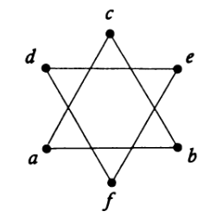
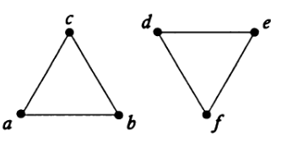

ТЕОРЕМА 7.5 (Куратовський). Граф являється планарним тоді і тільки тоді, коли він не містить підграф, гомеоморфний К_{3,3} або К₅.
Граф складається з двох компонент, тому можна розділити їх і отримати граф, який являється планарним
Лекція 4. Спеціальні питання теорії графів. Слайд 13 з 22
План

Slide 14
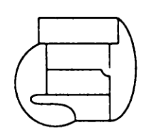
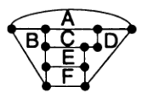
Розфарбування графів
Проблема 4х фарб виникла в 1852 році у зв’язку з розфарбуванням географічних карт і заключається в наступному: карту необхідно розфарбувати використовуючи тільки 4 кольори. Відомо, що для розфарбування карти достатньо п’яти фарб, а трьох - ні.
Лекція 4. Спеціальні питання теорії графів. Слайд 14 з 22
План

Slide 15
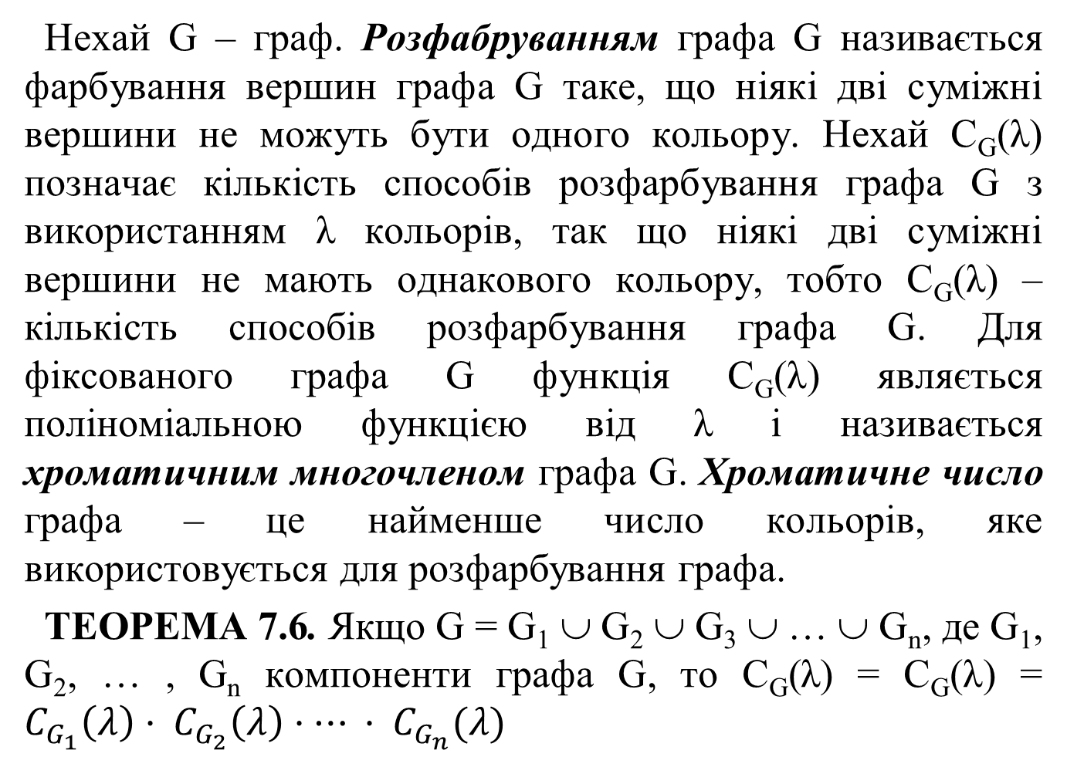
Нехай G – граф. Розфабруванням графа G називається фарбування вершин графа G таке, що ніякі дві суміжні вершини не можуть бути одного кольору. Нехай C_{G}(λ) позначає кількість способів розфарбування графа G з використанням λ кольорів, так що ніякі дві суміжні вершини не мають однакового кольору, тобто C_{G}(λ) – кількість способів розфарбування графа G. Для фіксованого графа G функція C_{G}(λ) являється поліноміальною функцією від λ і називається хроматичним многочленом графа G. Хроматичне число графа – це найменше число кольорів, яке використовується для розфарбування графа.
ТЕОРЕМА 7.6. Якщо G = G₁ ∪ G₂ ∪ G₃ ∪ … ∪ G_{n}, де G₁, G₂, … , G_{n} компоненти графа G, то C_{G}(λ) = C_{G}(λ) = $C_{G_{1}}\left(λ\right)· C_{G_{2}}\left(λ\right)·… · C_{G_{n}}(λ)$

Лекція 4. Спеціальні питання теорії графів. Слайд 15 з 22
План

Slide 16

ТЕОРЕМА 7.7. Для довільного планарного графа G з n вершинами функція C_{G}(λ) представляє собою многочлен n-ого степеня.
ТЕОРЕМА 7.8. Для довільного непустого планарного зв’язного графа G постійний член в C_{G}(λ) дорінює 0. Якщо граф G має дві або більше вершини, то сума коефіцієнтів многочлена C_{G}(λ) дорівнює 0.
ТЕОРЕМА 7.9. Довільний планарний граф G можна розфарбувати, використовуючи тільки 5 кольорів.


Лекція 4. Спеціальні питання теорії графів. Слайд 16 з 22
План

Slide 17
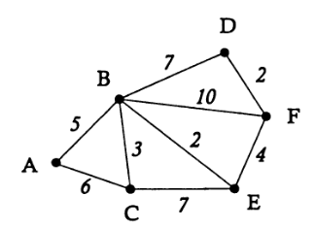
Зважені графи та алгоритми пошуку найкоротшого шляху
Зваженим називається граф у якого ребрам поставлені у відповідність дійсні числа, які називаться вагою або мірою.
Зважений орієнтований граф може бути заданий матрицею А, кожен елемент якої дорівнює значенню ваги ребра (i, j), якщо з вершини і є ребро в вершину j.
Найкоротший шлях – це шлях мінімальної загальної ваги, що з’єднує обрані вершини
Лекція 4. Спеціальні питання теорії графів. Слайд 17 з 22
План

Slide 18
Алгоритм Дейкстри
Алгоритм Дейкстри – один з перших відомих динамічних алгоритмів – основан на двух ідеях:
Надання вершинам графа міток і правила перерозподілу міток, при цьому остаточні мітки – довжини найкоротших шляхів.
Екстремальній властивості найкоротшого шляху, що полягає в наступному: якщо найкоротший шлях з вершини х в вершину y проходить через вершину z, то його відрізок від вершини х до вершини z – найкоротший шлях від х до z, а його відрізок від z до у – найкоротший шлях від z до у.
Лекція 4. Спеціальні питання теорії графів. Слайд 18 з 22
План

Slide 19
Алгоритм Дейкстри
Почати з вершини v₁(∞, 0), замінити її на v₁(0, 0) і зробити постійною.
Коли вершина v_{k}(m, v_{r}) стане постійною, для кожної вершини v_{j}, суміжної з v_{k}, додати величину m до відстані від вершини v_{k} до вершини v_{j}. Якщо це значення мешне, ніж поточне, надане вершині v_{j}, замінити поточну відстань цією сумою і замінити другу координату на v_{k}.
Знайти мінімум з відстаней, приписаних тимчасовим вершинам. Першу з вершин з такою відстанню зробити постійною.
Якщо v_{n} – не постійна вершина, то повертаємося до пункта 2.
Якщо v_{n} – постійна вершина, то відстань, присвоїна вершині v_{n} являється найкоротшою відстанню від v₁ до v_{n}.
Для знаходження шляху почати в вершині v_{n}, знайти попередню вершину шляху (друга координата). Для кожної вершини шляху v_{j} знаходити попередню вершину шляху, доки не буде досягнута вершина v₁. Переставивши вершини в оберененому порядку отримаємо найкоротший шлях
Лекція 4. Спеціальні питання теорії графів. Слайд 19 з 22
План

Slide 20
Алгоритм Флойда-Уоршола
Розглянемо стовпець 1 матриці А. Якщо в j-му рядку стовпця є додатнє ціле число, додати його до рядку 1, для формування A_{j}¹. Покласти A_{j} дорівнює j-му рядку матриці А і замінити j-й рядок матриці А на A_{j}¹ ∧ A_{j} = А⁽¹⁾
Розглянути стовпець 2 матриці А⁽¹⁾. Якщо в j-му рядку стовпця є додатнє ціле число, додати його до рядка 2 для формування A_{j}². Покласти що A_{j} дорівнює j-му рядку матриці А і замінити j-й рядок матриці А⁽¹⁾ на A_{j}² ∧ A_{j} = А⁽²⁾
Продовжувати процес, розглядаючи наступний і-й стовпець матриці, побудованої на попередньому кроці. Якщо в j-му рядку цього стовпця є додатнє ціле число, додати його до відповідного рядку для формування матриці A_{j}^{і}. Покласти A_{j} дорівнює j-му рядку матриці А і замінити j-й рядок матриці А^{(і-1)} на A_{j}^{і} ∧ A_{j} = А^{(і)}
Продовжувати до тих пір, доки всі стовпці не будуть перевірені
Лекція 4. Спеціальні питання теорії графів. Слайд 20 з 22
План

Slide 21
Література до лекції
Андерсон Д.А. Дискретная математика и комбинаторика: Пер. с англ.. – М.: Изд. дом «Вильямс», 2003. – 960 с.
Хаггарти Р. Дискретная математика для программистов. Москва: Техносфера, 2005. – 400 с.
Ерусалимский Я.М., Дискретная математика, теория, задачи, приложения. 3-е издание. – М.: Вузовская книга, 2000. – 280 с
Белоусов А.И., Ткачев С.Б. Дискретная математика: Учеб. для вузов. 3-е изд. – М.: Изд-во МГТУ им. Н.Э. Баумана, 2004. – 744 с.

Slide 22
Дякую за увагу

